Slide 1

اسم المقرر
مبادئ الإدارة العامة
استاذ المقرر
د/ مصدق احمد حسن الريح
جامعة الملك فيصل
عمادة التعلم الإلكتروني والتعليم عن بعد
كلية إدارة الأعمال
1
جميع الحقوق محفوظة لجامعة الملك فيصل ©
All Rights Reserved for KFU ©

Slide 2
الفصل الحادي عشر
مبادئ الإدارة العامة المحاضرة الحادية عشر
القيادة الإدارية في الإدارة العامة

Slide 3
مبادئ الإدارة العامة المحاضرة الحادية عشر
محتويات الفصل.
مفهوم القيادة
القيادة والرئاسة
نظريات القيادة
أنماط القيادة
فعّالية القيادة
القيادة الإدارية في الإسلام

Slide 4
مبادئ الإدارة العامة المحاضرة الحادية عشر
مفهوم القيادة الإدارية.
هناك عدة تعريفات نأخذ منها:
هي القدرة على التأثير في سلوك أفراد الجماعة وتنسيق جهودهم وتوجيهها لبلوغ الغايات المنشودة .
من هذا المفهوم نستنتج أن القيادة تتكون من العناصر التالية :
1 ) وجود مجموعة أفراد يعملون في تنظيم معين : لا قيادة من دون جماعة ، ويجب أن يشتركوا في عمل ما .
2 ) وجود قائد من بين أفراد الجماعة يتولى أمورهم وتوجيههم .
3 ) هدف مشترك تسعى الجماعة لتحقيقه : يجب على الجماعة الاقتناع بالهدف ، والقائد يستمد سلطته بشكل رسمي ( سلطة القانون ) وبشكل غير رسمي ( محبة المرؤوسين له) .

Slide 5
مبادئ الإدارة العامة المحاضرة الحادية عشر
القيادة والرئاسة.
الرئيس يستمد سلطته من القوانين والتشريع والأنظمة ، بينما القائد يستمد قوته من محبة الأفراد له ومن قدرته على التأثر على الأفراد وإٌقناعهم بتنفيذ الأعمال وإنجاز المهام .
يمكن للقائد أن يصبح رئيس لكن لا يمكن للرئيس أن يصبح قائد .

Slide 6
مبادئ الإدارة العامة المحاضرة الحادية عشر
نظريات القيادة الإدارية.
أولاً : نظرية السمات : تركز على وجود سمات وصفات شخصية عند الأفراد تميزهم عن غيرهم منها:
-الذكاء ، الثقة بالنفس ، المهارة وحسن الأداء .
- الحزم والسرعة ، القدرة على الإقناع .
- الاستعداد لتحمل المسؤولية .
- القدرة على التعلم .
- مهارة الاتصالات .
- الأمانة والاستقامة ، دافع للإنجاز .
- حب العمل .
- القدرة على فهم الآخرين .

Slide 7
مبادئ الإدارة العامة المحاضرة الحادية عشر
إضافة إلى وجود مجموعة مهارات منها :
مهارات الفنية: ( معرفة تخصص دقيق من المعرفة وإلمام بأمور أخرى مكملة كالحاسب الآلي مثلاً ) .
مهارات إنسانية :أي القدرة على التعامل مع الجماعة وتنسيق الجهود وخلق روح الفريق الواحد ) .
مهارات ذهنية: ( رؤية التنظيم بشكل متكامل وترابط أجزاؤه وعناصره ، وعلاقته مع البيئة والمجتمع المحيط به ) .
مهارات إدارية : تتمثل في توزيع العمل ووضع معدلات الأداء وتقييم العمل وتطوير الكفاءات والقيام بأعمال الرقابة ...

Slide 8
مبادئ الإدارة العامة المحاضرة الحادية عشر
مهارات سياسية : وضوح الرؤية السياسية ومعالجة المنظمة ضمن إطار المجتمع وقيادة المنظمة وفق رؤية البلد السياسية والاقتصادية .
نقد نظرية السمات :
عدم الاتفاق على عدد ومفهوم السمات .
صعوبة توفر الصفات كلها في شخص واحد
صعوبة عملية قياس الصفات .
صعوبة نجاح القائد في كل مواقف الحياة لذلك عليه التغير بشكل دائم .

Slide 9
مبادئ الإدارة العامة المحاضرة الحادية عشر
ثانيا : نظرية الموقف
فلسفة هذه النظرية هي : أن الظروف هي التي تخلق القادة وتبرزهم ، وبالتالي تختلف القادة باختلاف الظروف والمواقع القيادية التي يتواجد فيها القائد .
فالقائد العسكري غير القائد المدني ، كما أن القائد في المستوى الإداري الأعلى غير المستوى الإداري الأدنى .
نقد نظرية الموقف : تميزت نظرية الموقف بمفهوم ديناميكي للقيادة من خلال عدم ربطها بالسمات الشخصية مع هذا فتوجد بعض المآخذ عليها منها :
عدم الاتفاق على عناصر الموقف .
ليس هناك اتفاق حول أنماط السلوك القيادي ( أوتوقراطي ، ديمقراطي ، الحر ....) .
الأفضل هو التوفيق بين النظريتين على اعتبار أن القيادة هي ثمرة التفاعل بين سمات القائد وعناصر الموقف وخصائص الجماعة .

Slide 10
مبادئ الإدارة العامة المحاضرة الحادية عشر
ثالثا: النظرية التفاعلية
ترتكز النظرية التفاعلية على الجمع بين النظريتين السابقتين ، فالقيادة الناجحة تعتمد على قدرة القائد في التفاعل مع الأفراد ، فسمات القائد لا تكفي لظهور القائد بل لابد من اقتناع الأفراد بها فهي ضرورية من وجهة نظرهم لتحقيق الأهداف وبلوغ الغايات . فالقائد يجب أن يعرف مشكلات الجماعة والعمل على حلها .
القيادة هي إذن تفاعل اجتماعي تتحدد خصائصها على أساس : سمات القائد وعناصر الموقف ومتطلبات وخصائص الجماعة .
نقد النظرية التفاعلية : يجب على النظرية مراعاة المرؤوسين كعامل مهم لتحديد صلاحية القائد ، كما يظهر دور البيئة الاجتماعية ، فالقائد الناجح هو الذي يتفاعل مع خصائص المجتمع ويراعي العادات والتقاليد والأعراف ويراعي المصلحة الاجتماعية العليا .

Slide 11
مبادئ الإدارة العامة المحاضرة الحادية عشر
أنماط القيادة الإدارية وفق المفهوم الكلاسيكي
أولاً ) القيادة الأوتوقراطية Autocratic Leadership : هي قيادة فردية يقوم القائد بتركيز السلطة كلها بيده هذه النوع يقوم على الافتراضات التالية :
أ ) طبيعة الإنسان السلبية والتي تجعل منه حبه للكسل والتهرب من المسؤولية وبالتالي يكون مهيئا للانقياد والاعتماد على الغير .
ب ) تبني القائد للحوافز السلبية من خلال حرمان الفرد الكسول من الحوافز المادية والمعنوية .
ج ) يحتاج الفرد إلى قيادة مباشرة ولصيقة من قيادته .
من هنا فإن القائد ينفرد باتخاذ القرار لوحده .
تندرج ضمن ذلك نمطين من القيادة متباينتين في الأسلوب ومتفقتين في الغاية :
قيادة اوتوقراطية صالحة : محاولة القائد خلق جو مناسب لتطبيق قراراته
قيادة أوتوقراطية لبقة : خلق شعور بمشاركة المرؤوسين اتخاذ القرار .

Slide 12
مبادئ الإدارة العامة المحاضرة الحادية عشر
ثانيا: القيادة الديمقراطية Democratic Leadership : المبدأ هو المشاركة وتفويض السلطة والتفاعل مع الجماعة باتخاذ القرار . من إيجابيات هذا النوع ، رفع معنويات المرؤوسين وخلق الثقة بنفوسهم وزيادة التعاون ومضاعفة الإنتاج . تتراوح نماذج هذا النوع بالشكل التالي :
أ ) قائد يطرح المشكلة ويطلب من المرؤوسين المشاركة باتخاذ القرار .
ب ) قائد يضع حدود لمرؤوسيه ويطلب منهم اتخاذ القرار ضمن ذلك .
ج ) قائد يتخذ القرار ويحرص على الحوار والنقاش مع المرؤوسين .
د ) قائد يتخذ القرار ثم يعطي الفرصة للمرؤوسين للمشاركة في كيفية التنفيذ .
هـ ) قائد يوافق على ما يتخذه الرؤساء من قرارات .
القائد يجب أن لا يتمسك كثيراً بالسلطة الرسمية التي يستمدها من القانون ، حيث الفرق بين السلطة الرسمية وغير الرسمية هي مصدر السلطة ، القيادة غير الرسمية تتولد من خلال الدور الاجتماعي الذي يلعبه الأفراد وهي تنشأ بعيداً عن التنظيم الرسمي .

Slide 13
أشهر هذه الأنماط نوعين :
الأول : نمط تننبوم وشميت ( أساس هذا النمط هو أن السلوك القيادي يعتمد على طرفين المرؤوسين والقائد فإذا زادت مشاركة المرؤوسين في اتخاذ القرار تضعف مشاركة القائد في اتخاذ القرار )، وبالتالي يتفرع عن ذلك سبع أنماط للسلوك يختار القائد أياً منها وفقاً للمتغيرات التي تواجه المواقف
1 ) قائد يتخذ القرار ثم يعلنه على مرؤوسيه .
2 ) قائد يتخذ القرار ثم يحاول أن يحصل على تأييد المرؤوسين
3 ) قائد يقدم أفكار ويدعو المرؤوسين للتفكير بها .
4 ) قائد يقدم قرارات مبدئية قابلة للتعديل .
5 ) قائد يقدم مشكلة ويطلب من المرؤوسين تقديم حلول وهو يتخذ القرار .
6 ) قائد يحدد الإطار العام ويطلب من الجماعة اتخاذ القرار .
7 ) قائد يسمح لمرؤوسيه بحرية العمل في إطار السياسات والمحددات العامة للإدارة .
مبادئ الإدارة العامة المحاضرة الحادية عشر
أنماط أخرى للسلوك القيادي :

Slide 14
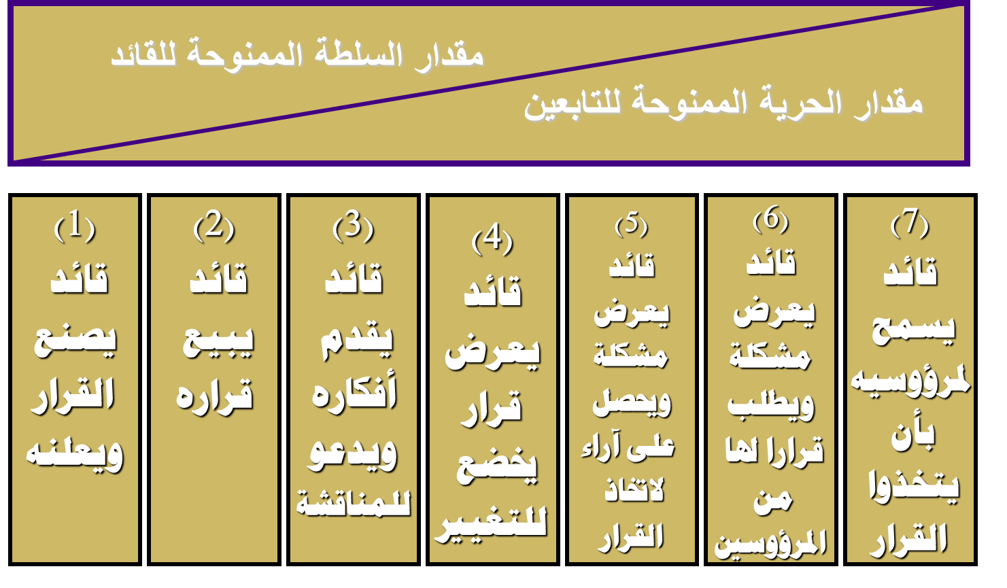
مبادئ الإدارة العامة المحاضرة الحادية عشر
وفقا لنظرية سلسلة السلوك يوجد عدة أنماط قيادية هي كما يلي :

Slide 15
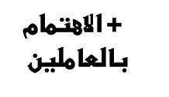


مبادئ الإدارة العامة المحاضرة الحادية عشر
يرتكز هذا النمط على أساس درجة اهتمام القائد بالإنتاج أو بالعاملين والعلاقات الإنسانية : تشكل هذه الأنماط 81 نمط ضمن مصفوفة مؤلفة من 9 أعمدة و9 صفوف أفضلها النمط ( 9 ــ 9 ) وفق الشكل التالي :

Slide 16
النمط ( 9 ـــ 9 ) هو الأفضل ويحاول كل مدير الوصول إليه . فهو يسعى لتحقيق أهداف المنظمة وتحقيق أهداف المرؤوسين أو الأفراد إلى أقصى حد ممكن . يسمى هذا نمط الإدارة الجماعية والتي يشرك كل العاملين في العمل بحماس وتفاعل .
مبادئ الإدارة العامة المحاضرة الحادية عشر

Slide 17
القيادة الصالحة هي التي تكون قريبة من الواقع ،
أهم العوامل والاعتبارات التي تجعل من القائد قائداً فعّالاً ؟
1 ) الاقتناع بأهداف المنظمة .
2 ) التطلع إلى الأمام .
3 ) مراعاة العوامل البيئية .
4 ) التصرف على مستوى المسؤولية .
5 ) مراعاة المصلحة العامة .
مبادئ الإدارة العامة المحاضرة الحادية عشر
فعالية القيادة:

Slide 18
) يؤكد الإسلام على حتمية القيادة كضرورة اجتماعية .
2 ) أهم سمات القيادة في صدر الإسلام هي : القدوة الحسنة ، الإخاء ، البر والرحمة ، والإيثار .
3 ) كان الرسول ( ص ) هو المشرع وهو القائد .
مزايا القيادة في الإسلام ؟
1 ) قيادة وسطية تراعي الحقوق والواجبات .
2 ) قيادة تنتمي إلى الجماعة
3 ) قيادة ذات مهام سياسية
4 ) قيادة تعمل على ترشيد السلوك الإداري للقادة الإداريين .
مبادئ الإدارة العامة المحاضرة الحادية عشر
القيادة في الإسلام تركز على:

Slide 19

بحمد الله
جميع الحقوق محفوظة لجامعة الملك فيصل ©
All Rights Reserved for KFU ©

